Slide 1
აჭარაში ინტროდუცირებული და ზოგიერთი ენდემური მცენარის ნაყოფის გადამუშავების დროს ბიოაქტიური ნაერთების ცვლილებები
საბუნებისმეტყველო მეცნიერებათა და ჯანდაცვის ფაკულტეტი. ქიმიის დეპარტამენტი
ასოცირებული პროფესორი მაია ვანიძე

Slide 2
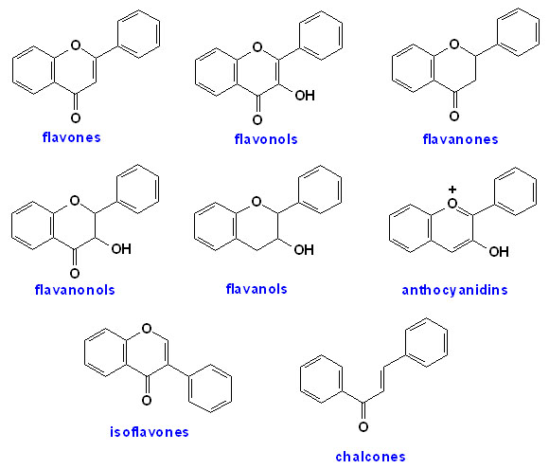

Slide 3
კვლევის ობიექტი საქართველოში გავრცელებული ზოგიერთი ენდემური მცენარეები და ა(ა)იპ აგროსერვისცენტრში ინტროდუცირებული კულტურები

Slide 4
ფეიხოას (2 ფორმა)
კივის(1 ფორმა)
ა(ა)იპ აგროსერვისცენტრში ლურჯი მოცვის (20-მდე),
მაყვლის (2 ფორმა)
ჟოლოს (1 ფორმა)
ტყემლის ველური და კულტურული ჯიშები
ვაზის 5 ენდემური ჯიშის ყურძენი ალექსანდროული (რაჭა), მუჯურეთული (რაჭა), საფერავი (კახეთი), ოცხანური საფერე (იმერეთი), ოჯალეში (სამეგრელო).
ჩხავერის ნიმუშები აღებული დასავლეთ საქართველოს აჭარის რეგიონში ზღვის დონიდან სხვადასხვა სიმაღლეზე
კავკასიური ფშატი (Elaeagnus L.), Tsiteli Drosha( Prunus spinosa L ),
მანდარინის ჯიშებიAoshima, Iwasaki, Clemenules, Satsuma Clausellina, Mukoiyama, Miyagawa wase, Nankani, Nova, Okitsu wase, Taguchi wase, Taguchi wase. Tiaxara Unshiu

Slide 5
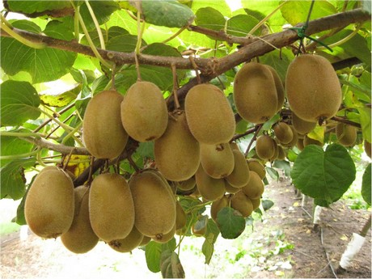
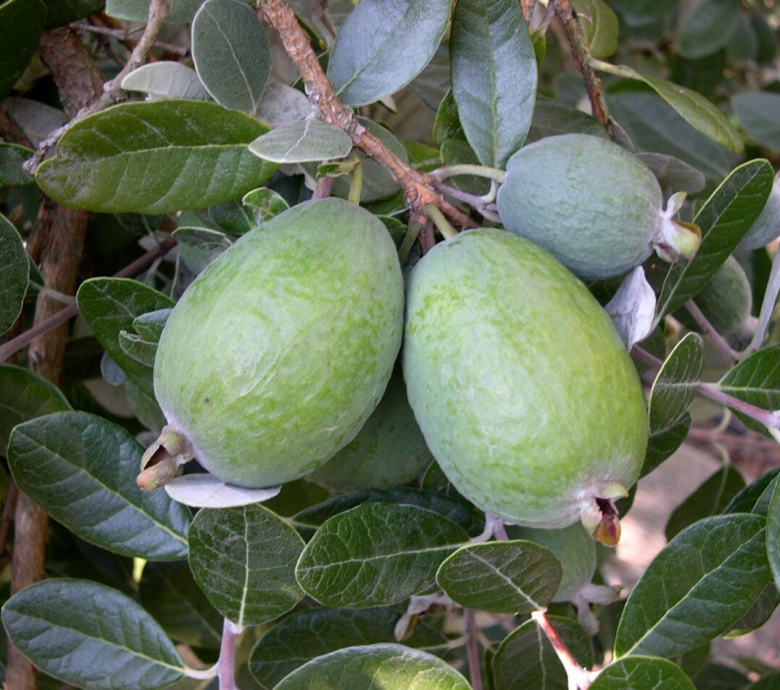
კვლევის ობიექტი
კარდინალი
მსხვილნაყოფა
ჰაივარდი

Slide 6
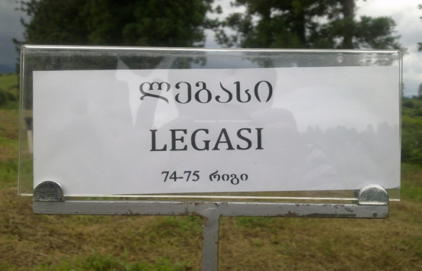
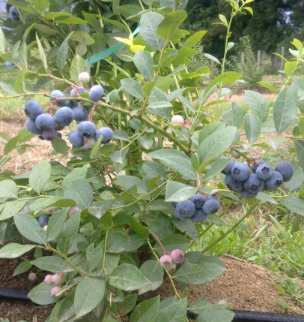
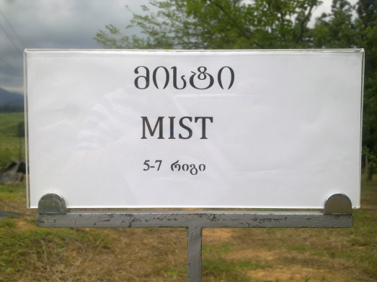
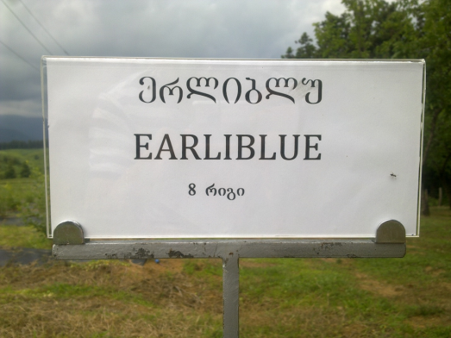
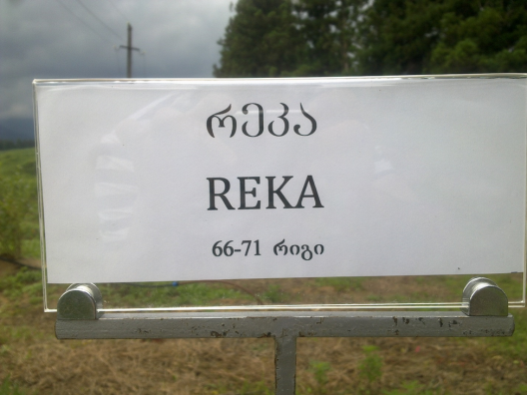
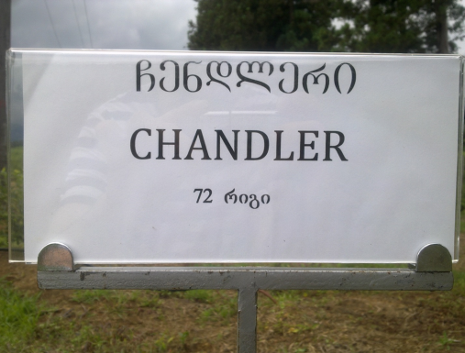
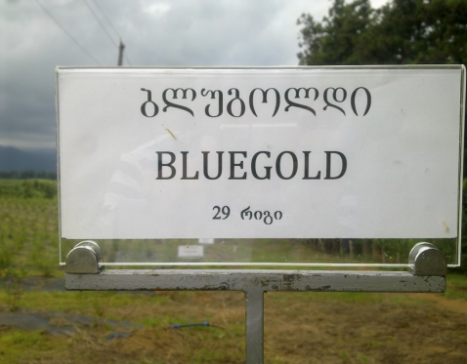
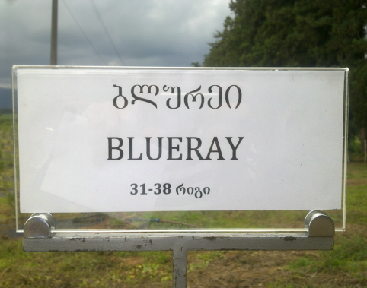
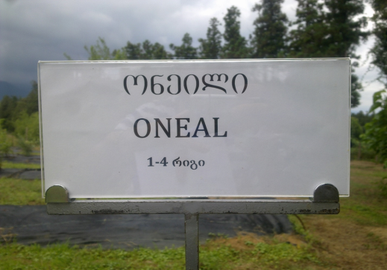
კვლევის ობიექტი

Slide 7
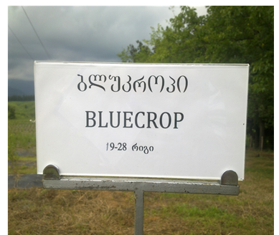
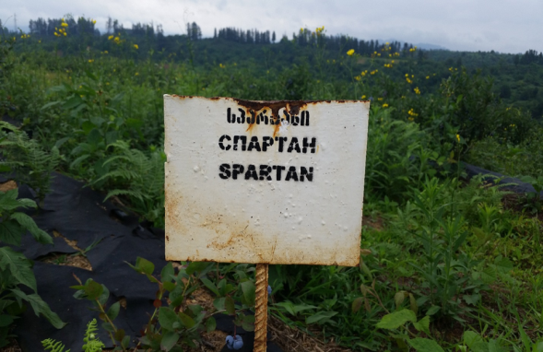
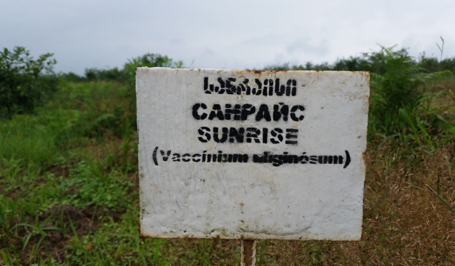
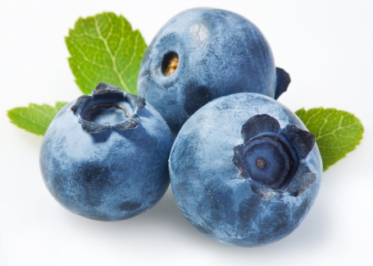
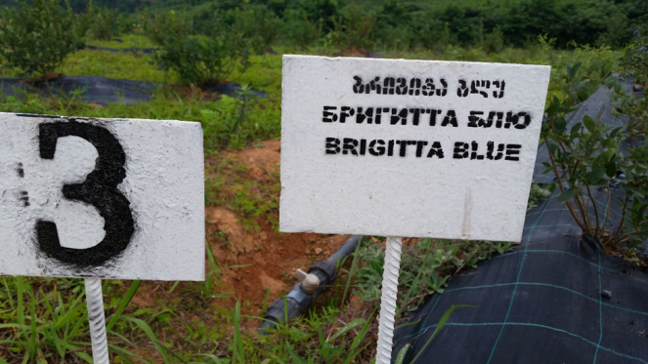
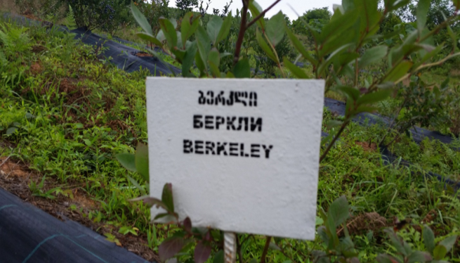
კვლევის ობიექტი

Slide 8
ნიმუში
ექსტრაქცია
ქლოროფორმი
წყალი
70% სპირტი
დიეთილის ეთერი
ცხიმმჟავები
ნახშირწყლები
ორგანული მჟავები
ანტოციანები ფლავონოიდები
ფენოლკარბონმჟავები
სტილბერები
თვისობრივი , რაოდენობრივი

Slide 9
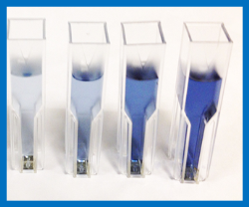
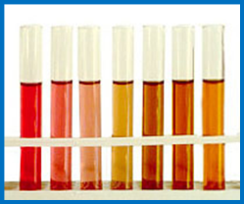
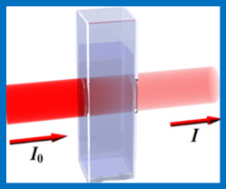
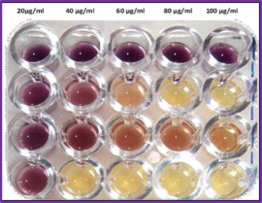
საერთო ფენოლები, ფლავონოიდები, ანტოციანები,
ანტიოქსიდანტური აქტიობა, პექტინი
საერთო ფენოლების განსაზღვრის Folin–Ciocalteu მეთოდი
საერთო ფლავონოიდების განსაზღვრის ALCL3- ის მეთოდი
ანტოციანების განსაზღვრის pH დიფერენცირებული
მეთოდი
საერთო ანტიოქსიდანტური აქტიობის განსაზღვრის DPPH მეთოდი

Slide 10
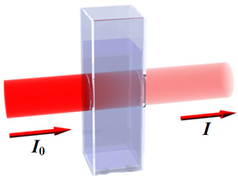
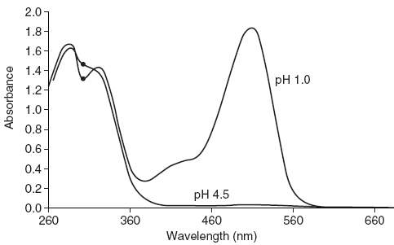
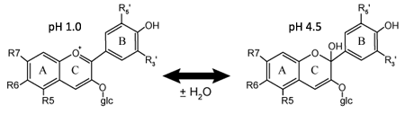
ჯამური მონომერული ანტოციანების განსაზღვრის pH დიფერენცირებული მეთოდი

Slide 11
საერთო ფლავონოიდების განსაზღვრის
ALCL3- ის მეთოდი
+ NaNO2 + ALCL3 + NaOH

Slide 12
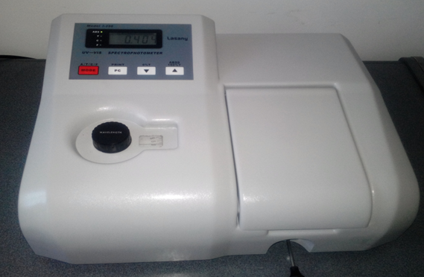
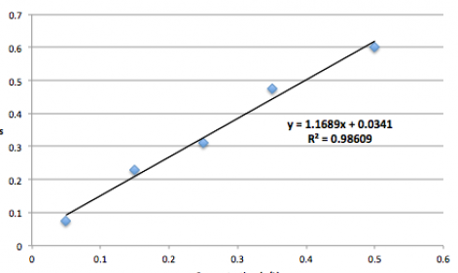
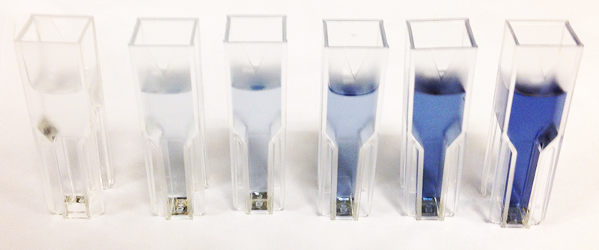
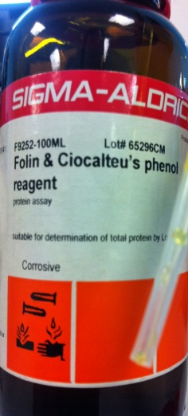
საერთო ფენოლების განსაზღვრის
Folin–Ciocalteu მეთოდი

Slide 13
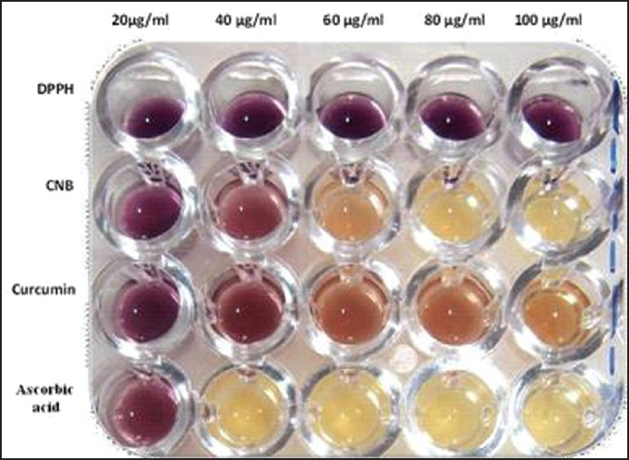
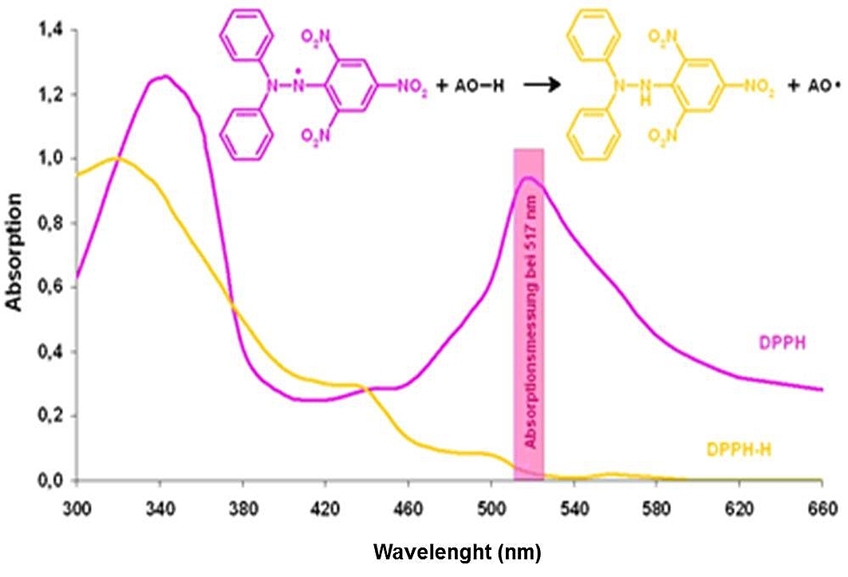
ანტიოქსიდანტური აქტიობის განსაზღვრის DPPH მეთოდი
DPPH

Slide 14
ბიოლოგიურად აქტიური ნაერთების დაგროვება დინამიკაში

Slide 15
ანტოციანების ჯამური შემცველობის ცვალებადობა ნაყოფის შენახვის დროს

Slide 16
ფენოლური ნაერთების ჯამური შემცველობის ცვალებადობა ნაყოფის შენახვის დროს

Slide 17
ანტიოქსიდანტური აქტიობის ცვალებადობა ლურჯი მოცვის ნაყოფის შენახვის დროს

Slide 18
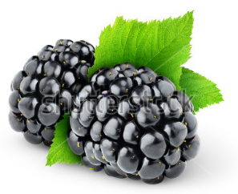
მაყვალის ნაყოფის ფენოლური ნაერთებისა და ანტიოქსიდანტური აქტიობის ცვალებადობა შენახვის პირობებში
მაყვალის ექსტრაქტი | ნედლი ნაყოფი
 | ანტოციანები ციანიდინ -3 გლუკოზიდზე გადაანგ. მგ/100გ (მშრალი მასა) | საერთო ფენოლები გალის მჟავაზე გადაანგ. მგ/100გ (მშრალი მასა) | საერთო ფლავონოიდები რუთინზე გადაანგ.მგ/100გ (მშრალი მასა)
ნედლი ნაყოფი | 475,98 | 8945,1 | 782,3
5⁰C -ზე შენახული 2 კვირის შემდეგ | 390,8 | 8879,0 | 730,7
- 20⁰C -ზე შენახული 1 თვის შემდეგ | 478,5 | 8944,6 | 775,9
- 20⁰C -ზე შენახული 3 თვის შემდეგ | 469,3 | 8903,5 | 768,1
- 20⁰C -ზე შენახული 6 თვის შემდეგ | 443,8 | 8895,2 | 757,0
- 20⁰C -ზე შენახული 9 თვის შემდეგ | 418,6 | 8536,6 | 734,5
მაყვალის ნაყოფის ექსტრაქტი | ანტიოქსიდანტური აქტივობა - ინჰიბირება (In) % შენახვის სხვადასხვა პირობებში
ნედლი ნაყოფი | 62,1
5⁰C -ზე შენახული 2 კვირის შემდეგ | 50,7
- 25⁰C -ზე შენახული 1 თვის შემდეგ | 60,6
- 25⁰C -ზე შენახული 3 თვის შემდეგ | 68,9
- 25⁰C -ზე შენახული 6 თვის შემდეგ | 65,8
- 50⁰C -ზე შენახული 9 თვის შემდეგ | 61,3

Slide 19
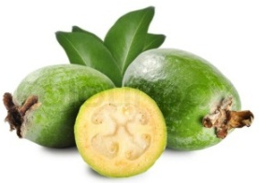

Slide 20
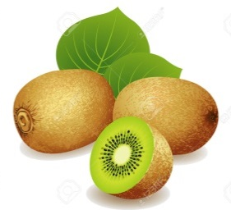

Slide 21
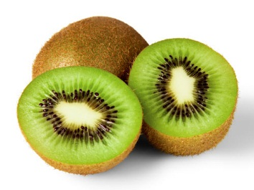
დასავლეთ საქართველოში კივის ნაყოფის მოკრეფის, შენახვის და შეფუთვის წესები
შენახვის
ოპტიმალური პირობები:
T = 0 - 5°C
ვადა - 4-5 თვე
შენახვა მუყაოს ყუთებში

Slide 22
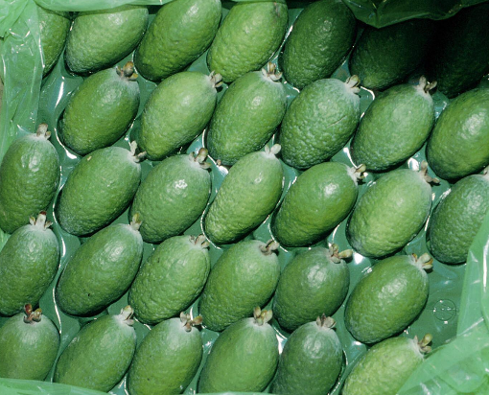
ტემპერატურა და კონტროლირებადი ატმოსფერო
დასავლეთ საქართველოში ფეიხოას ნაყოფის შენახვისა და შეფუთვის წესები
ოპტიმალური ტემპარატურა
ფარდობითი ტენიანობა
5 ° C ± 1 ° C
90-95%
შენახვის ვადა 4-5 კვირა
შეფუთვა
მუყაოს ყუთი
პოლიეთილენის პარკი

Slide 23
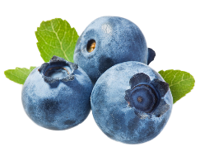
დასავლეთ საქართველოში ლურჯი მოცვის შენახვის ოპტიმალური პირობები
ჩვეულებრივ ატმოსფერულ პირობებში
-0.5 - 0 ºC ტემპერატურაზე, > 90% ფარდობითი ტენიანობა
შენახვის ვადა 2 კვირა
კონტროლირებადი ატმოსფერული სისტემა
5 ºC ლურჯი მოცვისთვის რეგულირებადი ატმოსფერო 10 -15% CO2 + 1 - 10% O2-ს
შოკური გაყინვა
შოკური გაყინვა (-45ºC) და შენახვა (-25ºC) ტემპერატურაზე
შენახვის ვადა 9 - 12 კვირა
შენახვის ვადა 6 კვირა

Slide 24
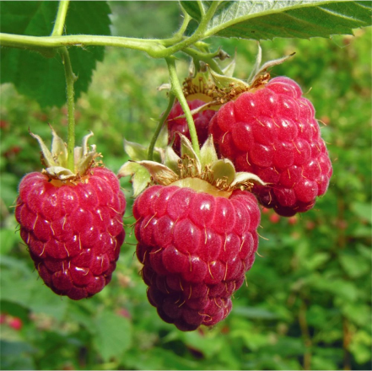
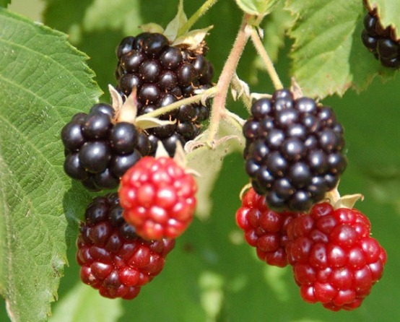
დასავლეთ საქართველოში ჟოლოსა და მაყვალის მოკრეფის, შენახვის და შეფუთვის წესები
ნაყოფის სიმწიფის ძირითადი მახასიათებელია მისი ფერი
კენკრა უნდა მოიკრიფოს დღის ყველაზე გრილ პერიოდში, დილით. ხილი უნდა გაცივდეს დაკრეფიდან ძალიან მალე, რაც ითვალისწინებს რბილობის ტემპერატურის დაყვანას 0-1°C-მდე. ნედლად შენახვის ვადა 4 -5 დღე.
შენახვის
ოპტიმალური პირობები:
შოკური გაყინვა
შენახვის ვადა - 12 თვე

Slide 25
რეკომენდაციები:
ჟოლო და მაყვალი - T=0 C(2-5 დღე); ლურჯი მოცვი-T= 0.5 - 0 ºC (1-2 კვირა);
ლურჯი მოცვი-T= 5ºC (6კვირა)
ჟოლო, მაყვალი, ლურჯი მოცვი შოკური გაყინვა - (-45C)
T=5C; RH=90-95%; შენახვა- 4-5 კვირა;
T=0-5C; RH=90-95%; შენახვა - 4-5 თვე;

Slide 26
ლურჯი მოცვი | ანტოციანები, მგ/100გ მშრალ მასაზე გადაანგ. | ანტიოქსიდანტური აქტივობა - ინჰიბირება (In)% (1გ ნიმუში 100 მლ-ში)
ნაყოფი | 302,25 | 30,28
წვენი | 120,36 | 29,47
გამონაწნეხი | 926,79 | 49,69
წვენის კონცენტრანტი | 835,26 | 38,45
მურაბა | 69,36 | 40,07
ჯემი | 51,38 | 50,22
ლურჯი მოცვის წვენის ფიზიკო-ქიმიური მაჩვენებლები
წვენის გამოსავალი,% | 80
მშრალი ნივთიერება,% | 11,1
აქტიური მჟავიანობა, pH | 3,10
ტიტრული მჟავიანობა,% | 0,70

Slide 27
ნიმუში | ფენოლები mg/100g (მშრალზე) | ანტიოქსიდანტური აქტიობა In % ( F=1)
ტყემალი - ველური (900 მ ზღვის დონიოდან) | 331,0 | 55,70
ტყემალი - კულტურული (50 მ ზღვის დონიდან) | 234,1 | 53,76
ტყემალი - კულტურული (120 მ - ზღვის დონიდან) | 114,9 | 42,61
ტყემალი - კულტურული (2.5 მ ზღვის დონიდან) | 226,1 | 51,13

Slide 28
ნიმუში | მონომერული ანტოციანები ციანიდინ -3-O-გლუკოზიდზე გადაანგარიშებით (მგ/100გ მშრალ მასაზე) | საერთო ფენოლები გალის მჟავაზე გადაანგარიშებით (მგ/100გ მშრალ მასაზე) | საერთო ფკლავონოიდები რუთინზე გადაანგარიშებით (მგ/100გ მშრალ მასაზე)
წითელი ტყემალი(თხ)(რბილობი) | 2836,90 | 12638,30 | 774,80
წვენი(გაცხელებით მიღება) | 1567,51 | 18381,20 | 452,26
წვენი(გაუცხელებლად მიღება) | 915,47 | 10637,97 | 475,13
წვენი(შაქრით 1/2) | 100,37 | 947,34 | 57,05
საწებელი კლასიკური | 839,13 | 5343,91 | 309,52
ჯემი | 33,14 | 697,48 | 24,83
ყორაო( კლასიკური) | 461,21 | 4833,05 | 225,08
ყორაო(ვაკუუმით) | 1103,51 | 5176,47 | 241,95
მურაბა | 23,97 | 683,27 | 19,78
შუახევი(რბილობი) | 1105,61 | 6804,12 | 288,66
წვენი | 227,71 | 3266,67 | 139,09
წითელი ტყემალი(გონიო) ნაყოფი | 1467,00 | 4394,86 | 174,53
გამონაწნეხი | 1068,00 | 5369,76 | 565,85
რბილობი | 2052,66 | 2518,69 | 770,75
ფაფა(გაუც) | 167,97 | 4342,11 | 206,30
ფაფა(გაცხ) | 45,75 | 3046,99 | 303,27

Slide 29
ნიმუში | ფენოლები მგ/100გ მშრალზე | ანტიოხსიდანტური აქტიობა In % ( F=5)
ჭალაფშატი 80 მ ზღვის დონიდან | 1863.3 | 58.14
ჭალაფშატი 120 მ ზღვის დონიდან | 2123.0 | 76.19
ჭალაფშატი 150 მ ზღვის დონიდან | 2336.59 | 76.27

Slide 30
ნიმუში | მონომერული ანტოციანები, mg/l | ანტიოქსიდანტური აქტიობა, In%
ალექსანდროული –1 | 871.7 | 59.6
ალექსანდროული–2 | 370.3 | 38.0
საფერავი | 614.5 | 48.9
ოცხანური საფერე | 400.9 | 37.1
მუჯურეთული | 327.1 | 36.4
ოჯალეში | 621 | 51.0

Slide 31
ნიმუში - ჩხავერი | მონომერული ანტოციანები მგ/100 გ მშრალზე | ანტიოქსიდანტური აქტიობა - % ( F=50)
ვაიო | 318,61 | 32,0
ორცვა | 356,14 | 40,0
კორომხეთი | 414,67 | 46,62
ჯალაბაშვილები | 663,48 | 53,5
ქობულეთი | 309,11 | 30,5
ერკეთი | 324,19 | 35,7

Slide 32
ნიმუში | ფენოლები მგ/მლ | ანტიოქსიდანტური აქტიობა In % (F =2)
ტაგუჩი ვასე | 0,381 | 55,18
ოკიტსუ ვასე | 0,372 | 54,16
მიაგავა ვასწ | 0,401 | 54,99
ნანკანი | 0,458 | 62,11
მუკოიამა | 0,463 | 46,86
სატსუმა | 0,474 | 54,99
ტიახარა უნშიუ | 0,301 | 62,48
ივასაკი | 0,364 | 64,51
კლემენულესი | 0,401 | 47,42
ნოვა | 0,467 | 62,01

Slide 33
მადლობთ ყურადრებისათვის

